Slide 1
Мастер-класс для педагогов «Использование дидактических игр, как способ формирования математических способностей детей дошкольного возраста»
Подготовила:О.Б.Карева

Slide 2
Приоритет моего выступления «Формирование элементарных математических способностей» .
Образовательная область: Познавательное развитие (Формирование элементарных математических способностей)
Математика - это язык, на котором написана книга природы. (Г. Галилей)
Математика обладает уникальным развивающим эффектом. Математика- царица всех наук! Она приводит в порядок ум! Ее изучение способствует развитию памяти, речи, воображения, эмоций; формирует настойчивость, терпение, творческий потенциал личности.

Slide 3
Актуальность темы обусловлена тем, что дети дошкольного возраста проявляют спонтанный интерес к математическим категориям: количество, форма, цвет, величина, которые помогают им лучше ориентироваться в вещах и ситуациях, упорядочивать и связывать их друг с другом, способствуют формированию понятий.
В связи с этим меня заинтересовала проблема: в развитие ориентировки у детей.
Опираясь на собственный опыт, я пришла к выводу, что в общепринятой системе обучения не в полной мере реализуется увеличение объема внимания и памяти, слабо формирует у детей элементарные математические представления.
Цель:
Повышение методической компетентности педагогов.
Ознакомить педагогов с играми, направленными на развитие логического мышления, в работе по ФЭМП с детьми 4-5 лет.

Slide 4
Задачи:
Демонстрация методов и приемов по формированию элементарно математических способностей у дошкольников среднего возраста по образовательной области «Познавательное развитие»
Формирование умения подбирать демонстрационный, раздаточный материал.
Совершенствования анализа педагогической деятельности.

Slide 5
Организационный момент
Коммуникативная игра«Продолжи»
Цель: создание положительных эмоций, мотивации для дальнейшей деятельности.
В основной момент поставила ряд задач:
Задачи:
Развитие внимания у детей.
Закрепление геометрических фигур, цвета.
Формирование взаимовыручки друг другу, умения работать в паре.

Slide 6
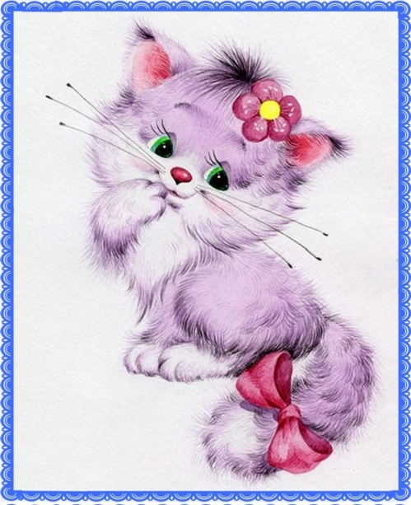
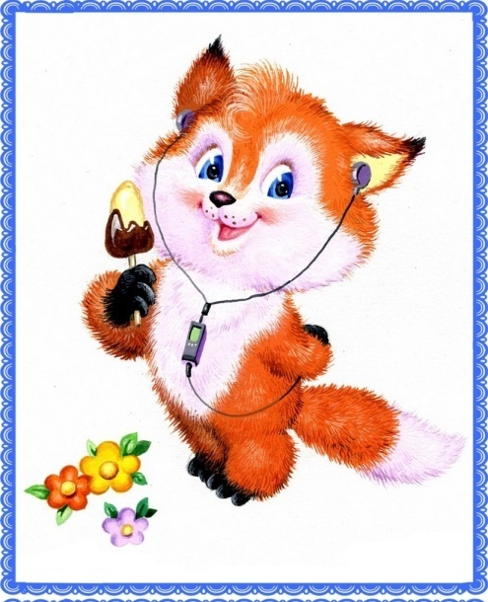
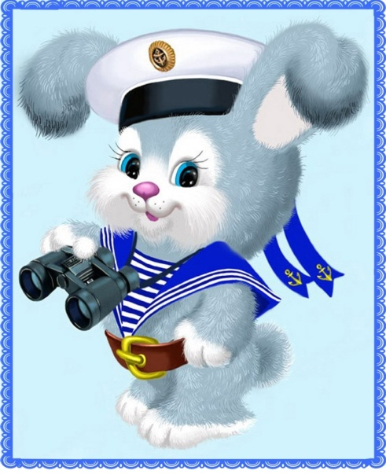
игра «Продолжи ряд»

Slide 7
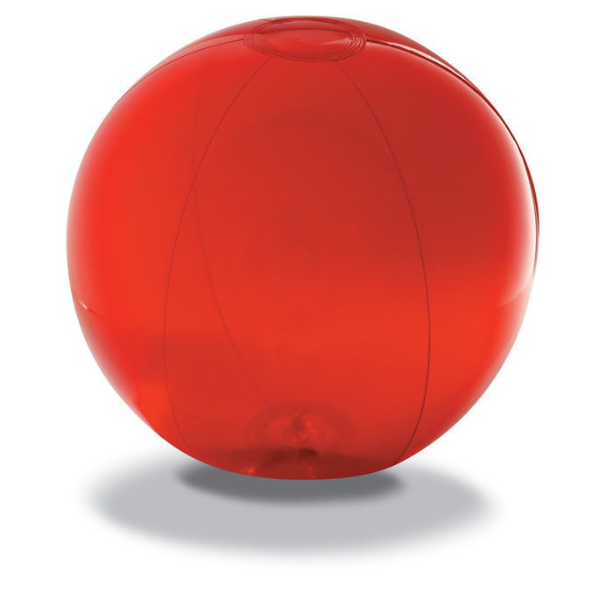
«Разложим мячики» Задача: группировать игрушки по признаку цвета (синие и красные).

Slide 8
игра«Полминутки для шутки»
эта игра может служить динамической паузой.
Задания:
1. Сколько елочек зеленых, столько выполним наклонов. (3)
2. Ножкой топни столько раз, сколько уточек у нас. (5)
3. Сколько покажу кружков, столько выполнишь прыжков. (5)
8. Присядем столько раз, сколько бабочек у нас. (2)
9. Сколько очков, столько язычком щелчков. (1)
11. Сколько точек будет в круге, столько раз поднимем руки. (8)

Slide 9
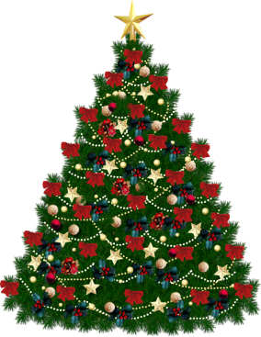
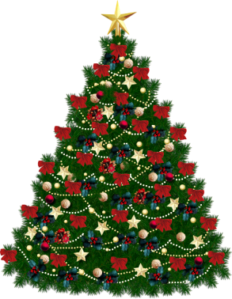
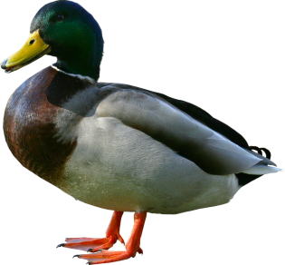
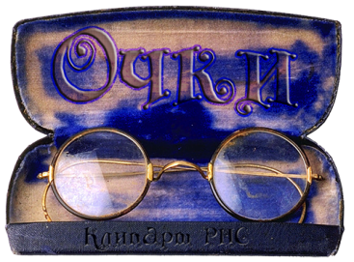

Slide 10
игра -конструктор «Волшебные фигуры»

Slide 11
Заключение
Математика – наука
Хороша и всем нужна,
Без нее прожить нам трудно,
Без нее нам жизнь сложна.
И хотя математика – один из самых сложных предметов, но наши воспитанники не должны узнать об этом никогда, ведь наша цель – научить ребенка постигать математику с интересом и удовольствием

